Slide 1


Научно-исследовательская лаборатория геофизики
Горно-Алтайского государственного университета

Slide 2
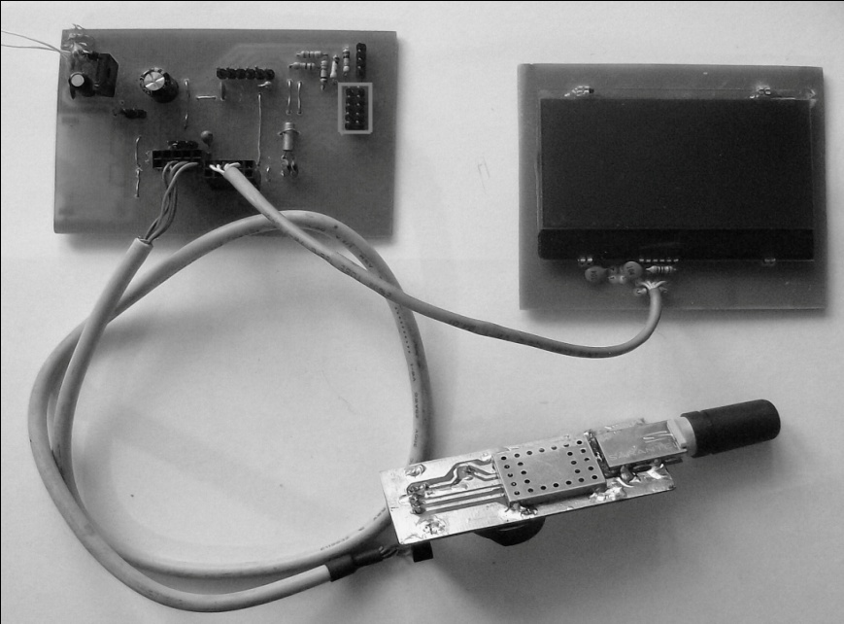
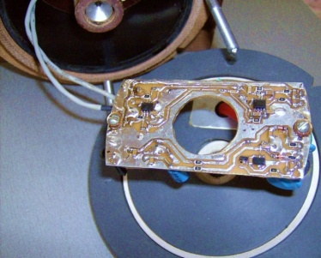
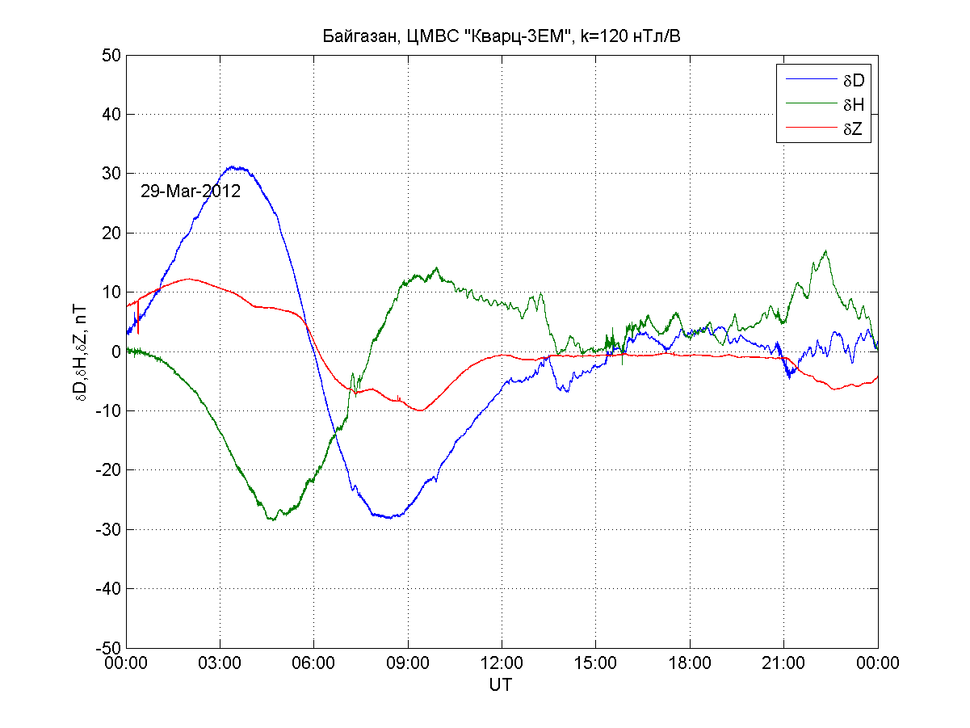
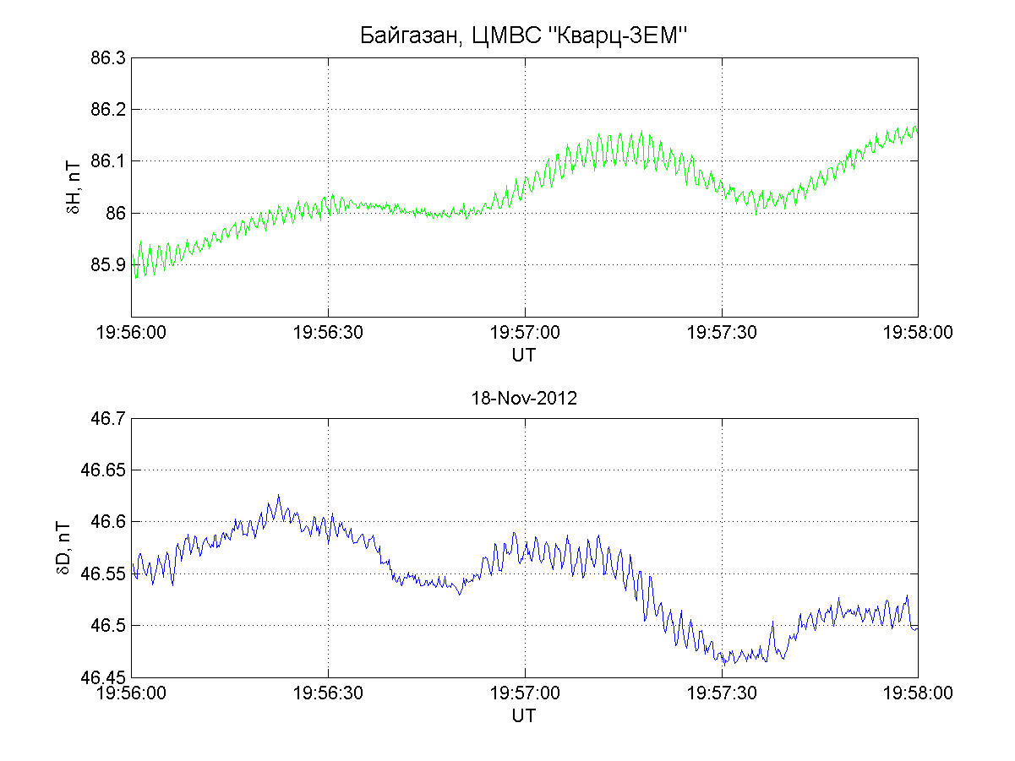
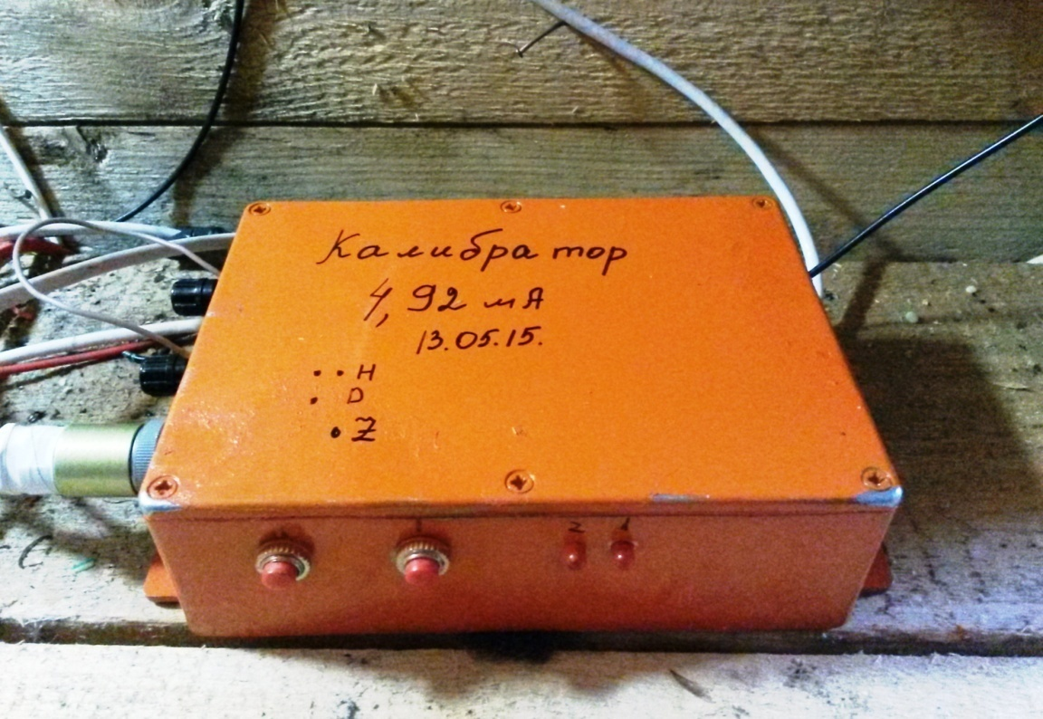
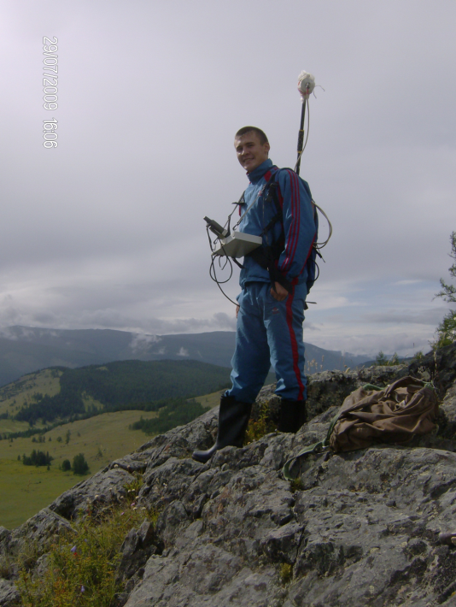
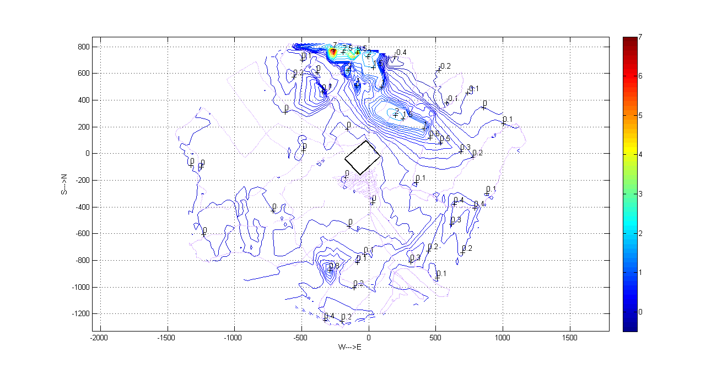
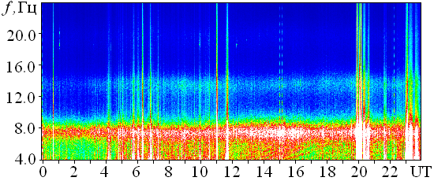
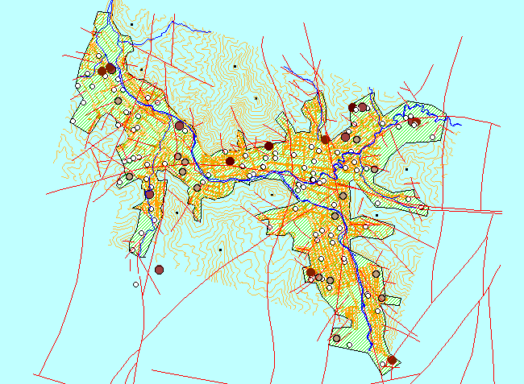
Основной целью лаборатории является проведение геофизических исследований на территории
Республики Алтай
Основные задачи
поддержка и развитие пункта непрерывной регистрации геомагнитных вариаций на кордоне Байгазан Алтайского заповедника;
обработка данных магнитной станции «Байгазан»;
- разработка, сверка и калибровка геофизического оборудования;
- геофизическая поддержка комплексных исследований территории Республики Алтай

Slide 3
Лаборатория работает с 2011 г. (положение от 08 февраля 2011 года № 1-08-29/1). Организации лаборатории предшествовали геофизические работы в эпицентральной зоне Алтайского землетрясения 2003 г., на археологических объектах и геофизических аномалиях, изучавшихся ранее госпрограммой «Сетка», - совместно с Дмитриевым А.Н. и Шитовым А.В. Важную роль в открытии лаборатории сыграло приобретение университетом в 2007 г. магнитометров MMPOS и MF-03R – это позволило организовать чтение курса по геомагнитным измерениям и подготовить 4 человека для поступления в аспирантуру. Существенную помощь в становлении геомагнитных измерений на Алтае оказала лаборатория робототехники, совместно с которой было разработано все оборудование магнитной станции «Байгазан», а также магнитные обсерватории Новосибирска, Иркутска, Екатеринбурга, кафедра космической физики и экологии Томского университета.
Поддержаны 9 грантов РФФИ: 4 региональных и 5 – по мобильности молодых ученых. В настоящее время выполняется региональный грант
20-45-040013 "Исследование вариаций геомагнитного поля и крайненизкочастотного электромагнитного фона на территории Горного Алтая как экологического фактора”
Накоплен большой объем данных (0.3 ТБ) о результатах регистрации геомагнитных вариаций (с декабря 2009 г) и крайненизкочастотного электромагнитного фона (с ноября 2014 г.) на Алтае с низким уровнем шума. Текущая задача гранта – построение региональной модели геомагнитных вариаций в зависимости от факторов космической погоды.
Опубликовано 35 статей (SCOPUS - 5), учебное пособие, препринт, получено 4 свидетельства о госрегистрации прав на интеллектуальную собственность. Подготовлено 15 ВКР и дипломных работ.

Slide 4
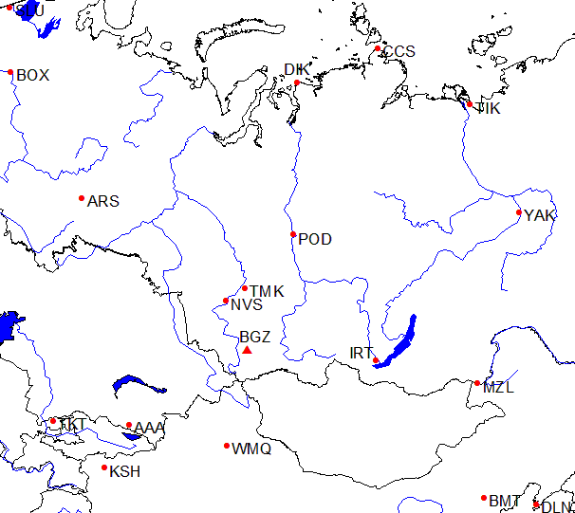
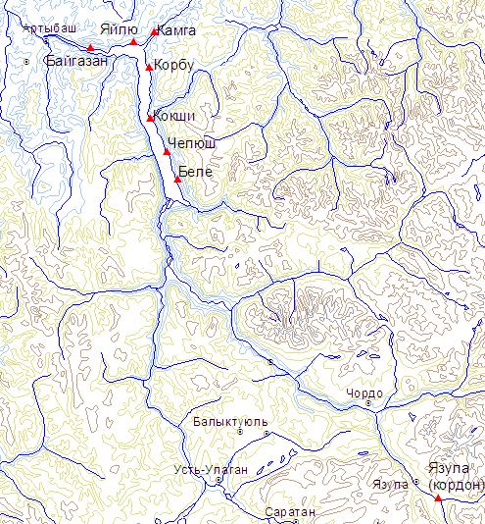
Выбор места для организации новой магнитной станции на Алтае: слева – расположение станции Байгазан (BGZ) относительно магнитных обсерваторий сети INTERMAGNET (AAA, BOX, IRT, NVS, WMQ, YAK, ARS) и обсерваторий IAGA (POD, DIK, CCS, TIK); справа - расположение обследованных в 2008-09 гг. кордонов Алтайского заповедника (отмечены треугольниками).

Slide 5
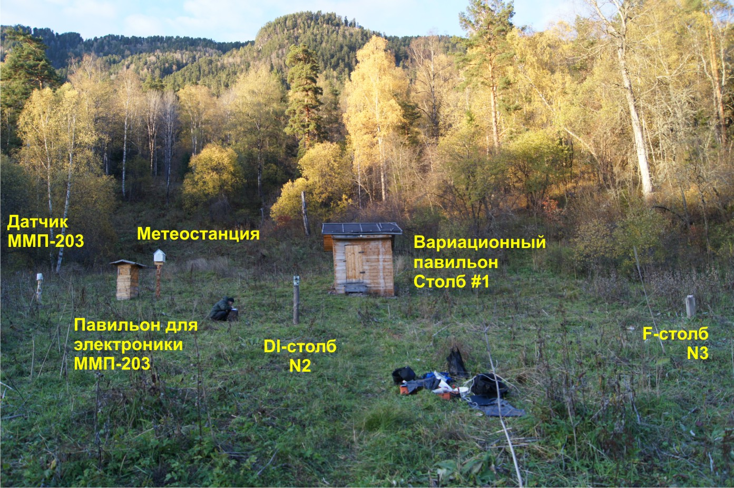
Общий вид аппаратуры и строений на магнитной станции "Байгазан»

Slide 6
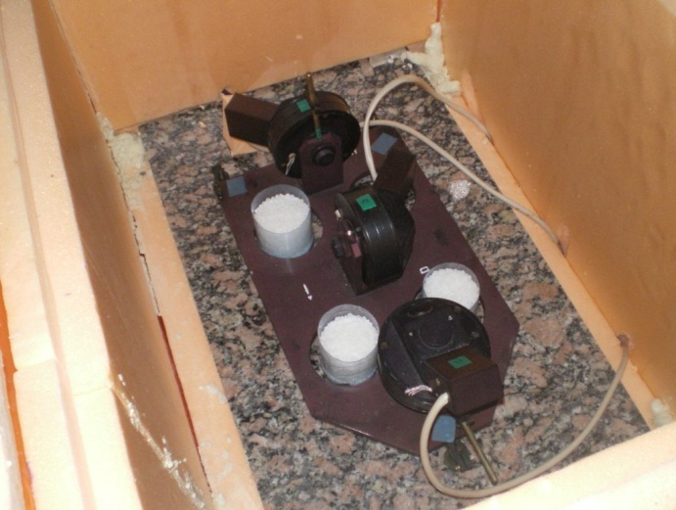
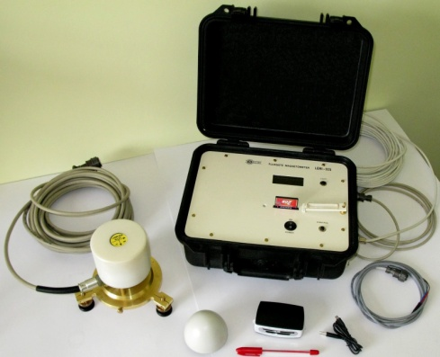
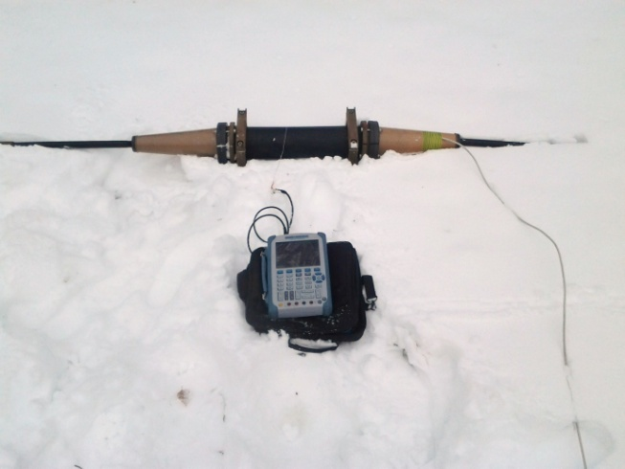
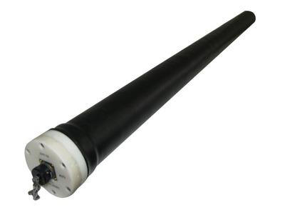
Сравнение аппаратуры магнитной станции с аналогами производства Львовского ИКИ
 | «Кварц-3ЕМ» с регистратором ГАГУ | Lemi-025
Погрешность, пТл | 3-10 | Не более 10
Диапазон измерений | ±1200 | ±4000
Температурный дрейф, нТл/К | до 2 | 0.2
Частота регистрации, Гц | 20 | 10
Мощность потребления, Вт | 2 | 4
Рабочий диапазон температур | -30/+40 | -5 / +40
Lemi-025
15 000 Є
 | ИНТ-1 с электронным блоком ГАГУ | Lemi-120
Чувствительность, мВ/нТл×Гц | 720 | 100
Частотный диапазон, Гц | 0.001-40 | 0.001-1000
Шум, пТл/√Гц (0.001 Гц) | 100 | 100
(0.1 Гц) | 1 | 1
(100 Гц) | --- | 0.01
Мощность потребления, Вт | 6 | 0.44 (только датчики)
Lemi-120
8 400 Є

Slide 7
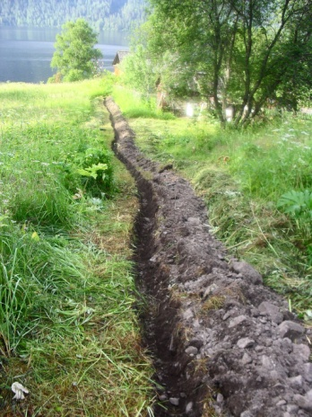
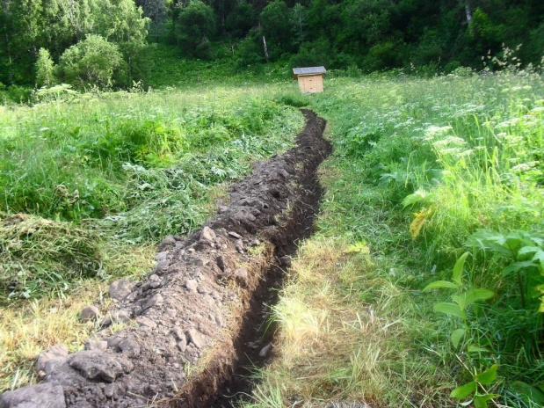
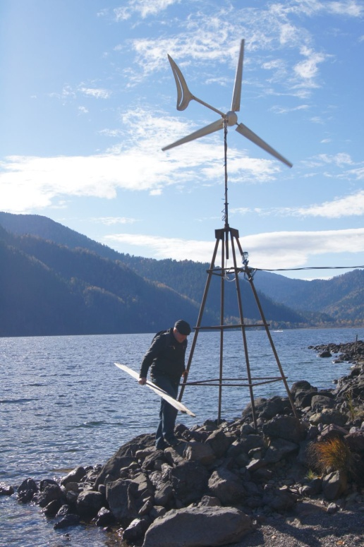
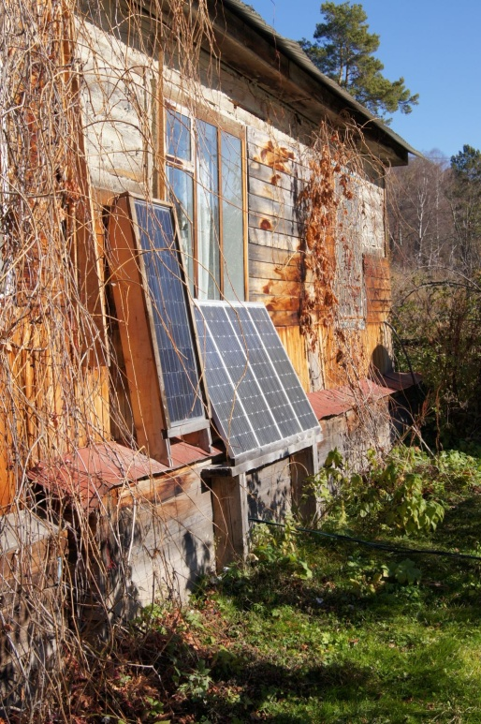
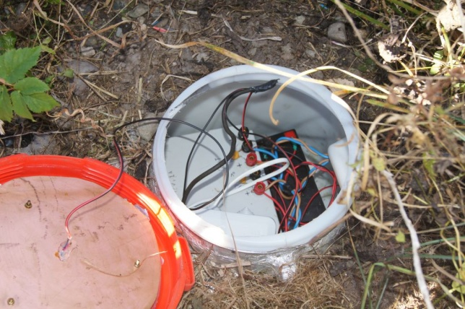
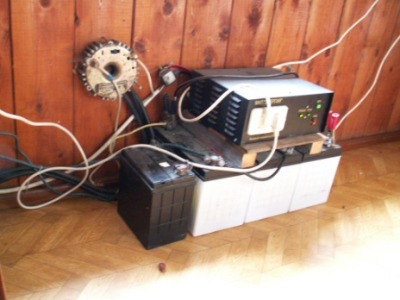
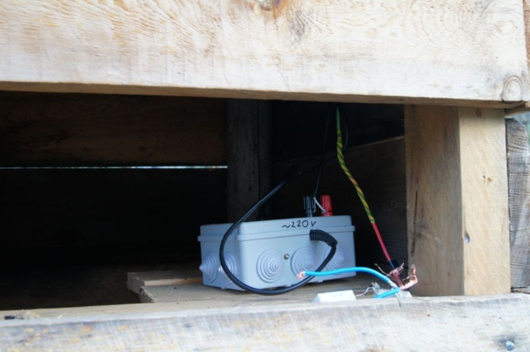
Энергосистема станции «Байгазан»
- Солнечные панели пиковой мощностью 230 Вт
- Ветрогенератор пиковой мощностью 300 Вт
- Гелевые батареи 240 A-ч
- Контроллер заряда“МАП Энергия” 1500 Вт
- Инвертор (‘чистый синус’) 300 Вт
Питающий кабель : длина 130 м, глубина 0.2м,
проложен в металлопластиковой трубе
- Малошумящий блок питания с 2 независимыми выходами на 12 В (для цифровых/аналоговых устройств) в пластиковом боксе в 8 м от вариационного павильона – производство ГАГУ
Разделенные точки заземления для цифровых/аналоговых устройств (сопротивление 100 Oм)
Энергопотребление 11 Вт.
1.5 Ф конденсатор для поляризации протонного магнитометра
грозозащита на варикондах
Блок питания 2×12В
Блок питания протонного
магнитометра

Slide 8
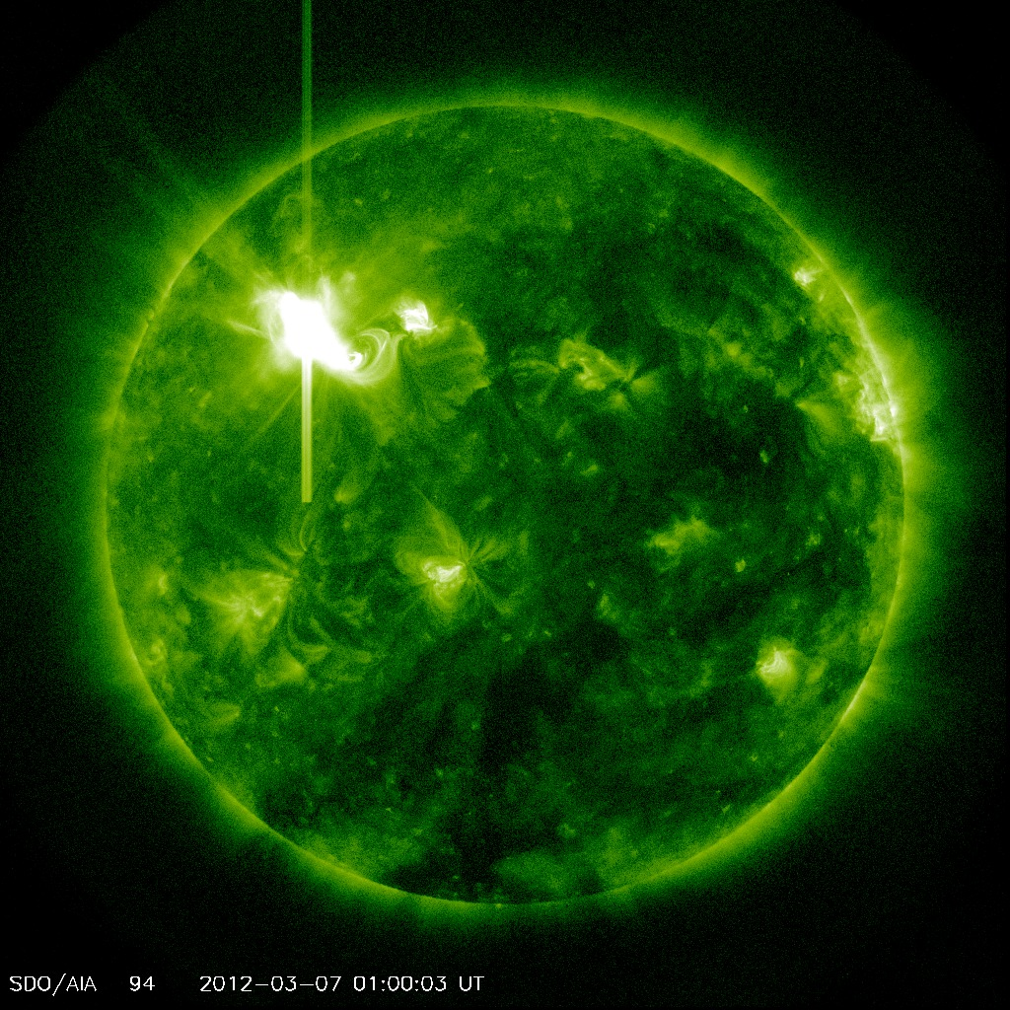
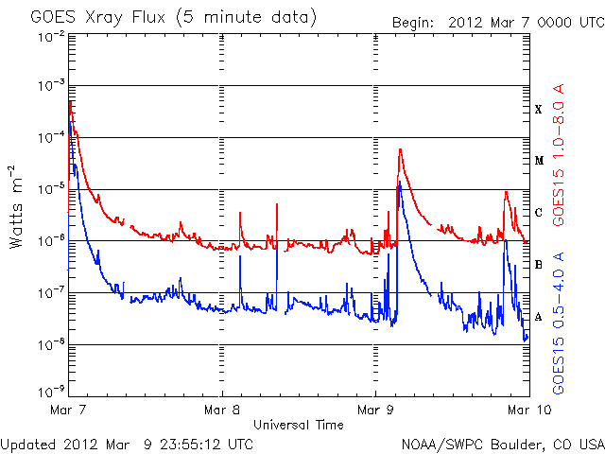
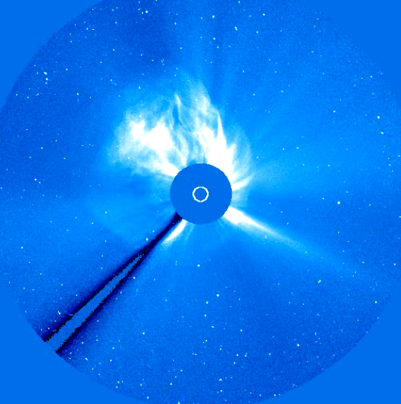
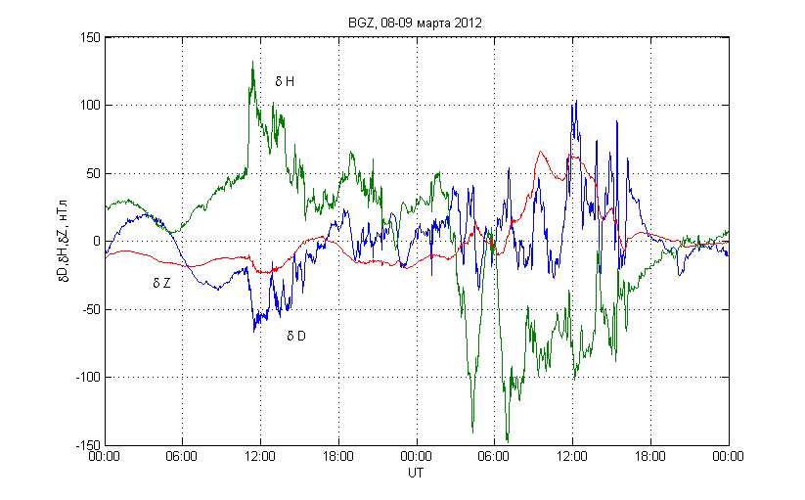
Пример записи магнитного возмущения на станции «Байгазан» 08-09 марта 2012 г. в ответ на солнечную вспышку и корональный выброс массы 7 марта 2012 г.
Вверху слева – рентгеновская вспышка на Солнце 7 марта (снимок получен на космическом аппарате Solar Dynamics Observatory на длине волны 9.4 нм), вверху справа – график изменения рентгеновского излучения Солнца по данным космического аппарата GOES15, внизу слева – выброс плазмы массой 14 млрд. тонн, вызванный вспышкой (зарегистрирован космическим аппаратом SOHO). Внизу справа – магнитограмма, зарегистрированная на Байгазане.

Slide 9
Эта запись – гордость станции. Представленные на графике выше пульсации
с периодом около 1с возникают довольно редко, обычно либо в день начала магнитной бури, либо на 4й день после него (как в данном случае), но еще никому не удавалось регистрировать их при помощи кварцевых вариометров, обычно для этого используются индукционные магнитометры.

Slide 10
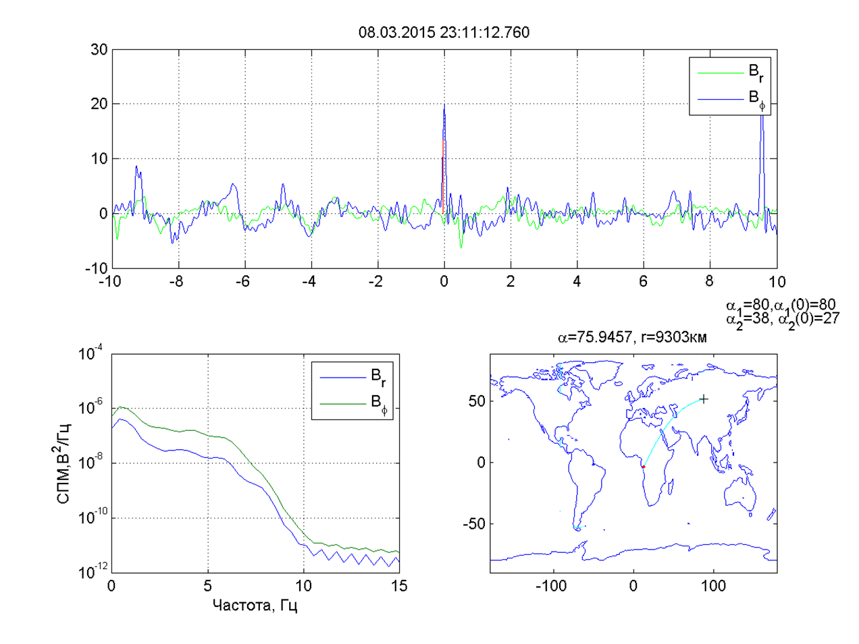
Пример регистрации электромагнитного импульса от грозового разряда в Центральной Африке 08.03.2015 г.
Вверху – запись сигнала (время – в секундах), внизу слева – его спектр в полосе частот до 6 Гц, внизу справа – траектория распространения (красной точкой показано положение разряда по данным мировой сети грозорегистрации WWLLN, крестиком – положение Байгазана)

Slide 11
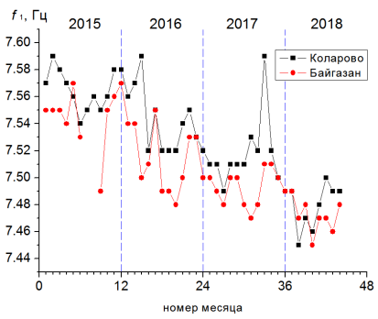
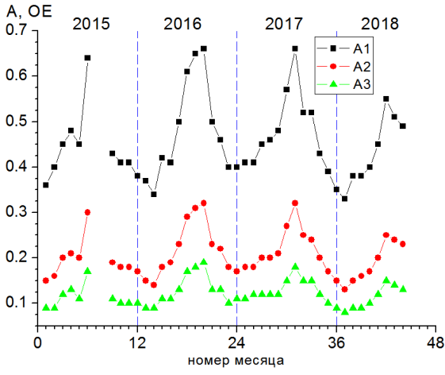
Динамика частоты первого шумановского резонанса (слева) и амплитуд
шумановских резонансов (справа) за 4 года регистрации. На графике частоты также приведены данные, полученные томскими исследователями (ТГУ) в Коларово. Хорошо заметно уменьщение частоты первого резонанса, связанное со снижением солнечной активности. Сезонные вариации амплитуды вызваны изменениями грозовой активности.

Slide 12
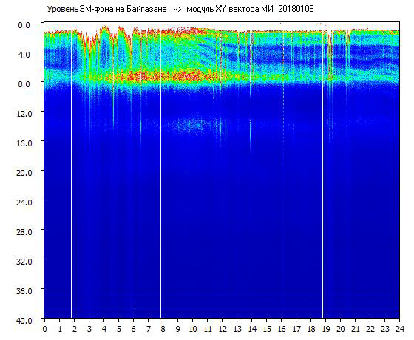
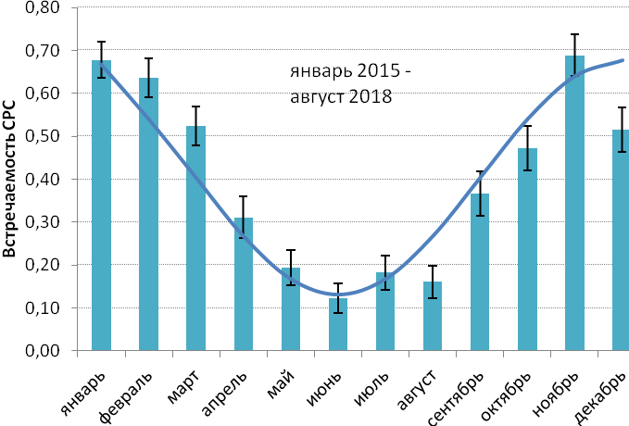
Пример регистрации спектральных резонансных структур на динамическом спектре КНЧ электромагнитного фона 06.01.2018 г. (слева) и динамика их встречаемости на магнитной станции «Байгазан» в течение года (справа) . Среднегодовая вероятность регистрации – 40%, что соответствует этому показателю у среднеширотной магнитной обсерватории Эксдалемур (Шотландия)

Slide 13
Процедура обработки данных магнитной станции «Байгазан»
(22.46 млн. измерений/день)
Перенос данных с флеш-карт – раз в неделю, 126.6 МБ/день
Передача данных в Горно-Алтайск
Построение динамических спектров КНЧ электромагнитного фона
Построение динамических спектров геомагнитных вариаций и аудилизация
Первичная обработка:
-построение графиков
-поиск пропусков
-поиск выбросов
- выделение импульсных помех
- калибровка
Полуавтомати-ческий расчет параметров спектральных резонансных структур
Расчет параметров шумановских резонансов: частота, амплитуда, добротность. 480 ×3 значений/день
Расчет мощности пульсаций в трех диапазонах частот
144×9 знач/день
Расчет фрактальных размерностей
32 ×3 знач/день
Расчет секундных средних
Расчет минутных средних
Размещение данных на сайте

Slide 14
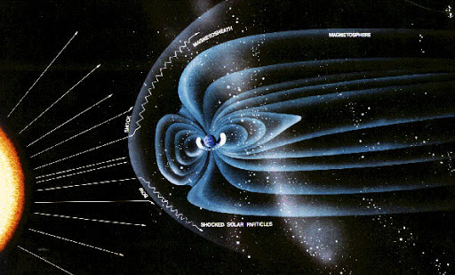




Схематическое изображение взаимодействия солнечного ветра с магнитосферой Земли. Приведены основные уравнения, описывающие динамику плазмы и полей в ней. Объект исследования очень сложен!

Slide 15
Региональная модель геомагнитных вариаций
Турбулентность плазмы
Фрактальная размерность геомагнитных вариаций
Солнечный ветер:
-скорость;
-концентрация плазмы;
межпланетное магнитное поле
Авроральный электроджет: AU-, AL-индексы
Геомагнитные вариации (корреляции в двухчасовом окне)
Кольцевой ток:
Dst-индексы
Геомагнитные вариации (длиннопериодные)
Магнитозвуко-вые волны
Микропульсации геомагнитного поля
Сезонные циклы:
- сутки;
- год
Суточная вариация
Дрейф чувствительности и шумов из-за вариаций температуры и влажности
Климатическая
машина Земли:
-средняя температура
Грозовая активность
Импульсные помехи, потери данных
Шумановские резонансы
Сейсмическая
активность
Импульсные помехи
Изменение проводимости мантии и земной коры
Тектонический процесс
Медведи, мыши, муравьи
Импульсные помехи, скачки базисных, потери данных

Slide 16


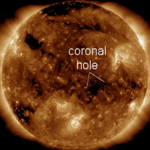
PRESTO Pillar 1
Sun, Planetary Space, and Geospace
Солнечная активность
14 Oct 21
11 Apr 21
07 Mar 12
07 Mar 12
Корональные дыры – источники скоростных потоков солнечного ветра
Солнечная вспышка и корональный выброс массы – возмущение в солнечном ветре
Замечание: наши исследования согласованы с международными программами

Slide 17
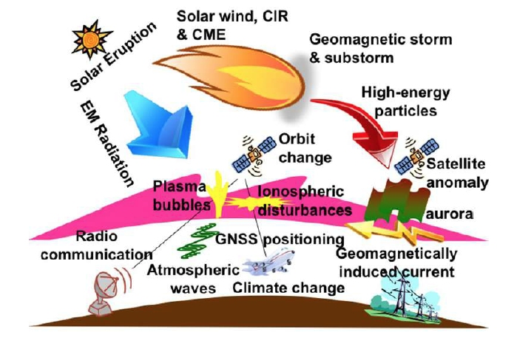
PRESTO Pillar 2
Space Weather and Earth’s Atmosphere
Исследование влияния космической погоды на энергосистему, системы связи, спутникового позиционирования и климат является второй группой задач текущей программы научного комитета по солнечно-земной физике

Slide 18
Плюсы | Минусы
Удаленность от цивилизации позволяет получать высококачественные данные | Региональный уровень вуза не позволяет обеспечить станцию штатными сотрудниками (техник, магнитолог, инженер) и своевременно обрабатывать данные в соответствие с международными стандартами
Своевременное использование потенциала вуза в 2009-2016 гг. (наличие аспирантуры, высокий уровень работ в лаборатории робототехники) позволило создать современный измерительный комплекс | Сокращение по вузу привело к уходу молодых специалистов в другие организации и отрасли (Газпром, ООО «Солнечная энергия», Геофизический центр РАН, АЭС «Билибинская», шиномонтаж)
Региональный уровень вуза позволяет довольно уверенно выигрывать региональные гранты РФФИ | Использование в качестве финансирования РФФИ в первую очередь требует решения фундаментальных научных проблем, и лишь во вторую – обработки и получения данных. Для поддержания необходимого для качественной работы станции штата уровня финансирования РФФИ недостаточно
Часть задач можно решать в рамках студенческих работ (курсовых и выпускных квалификационных ) | Нагруженность педагогическими задачами сокращает количество времени, которое можно использовать на научную работу
В настоящее время наличие магнитной станции в ГАГУ – «метастабильно»

Slide 19
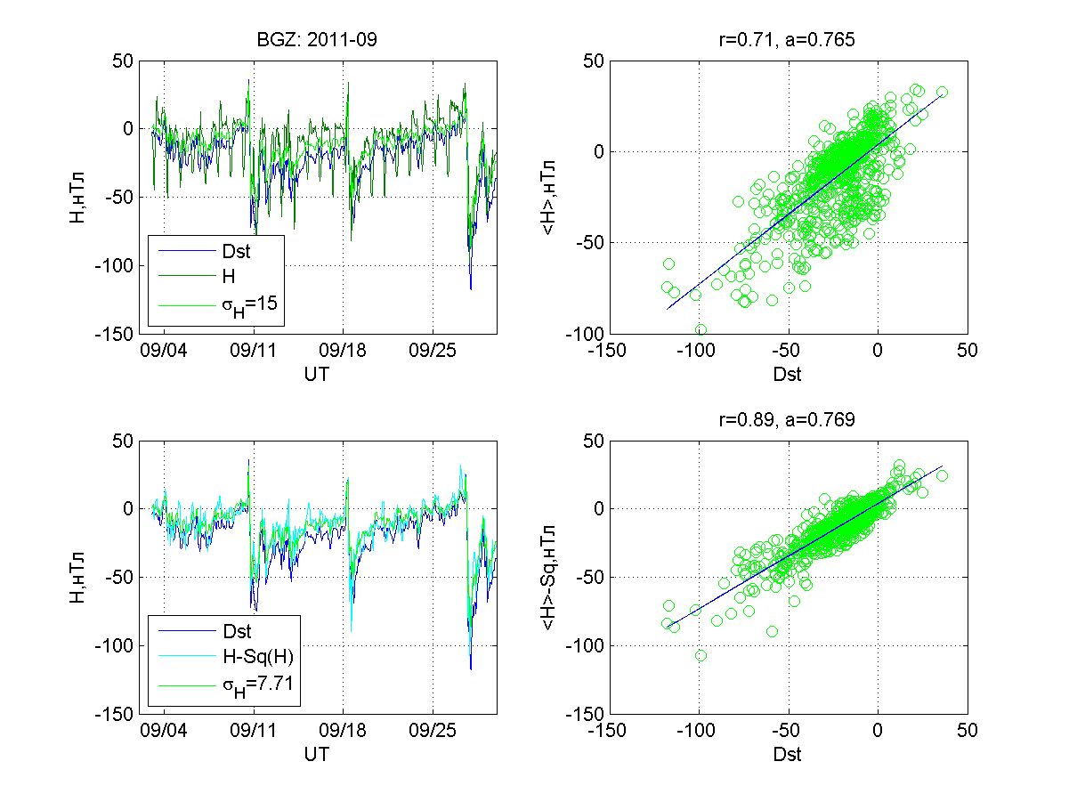
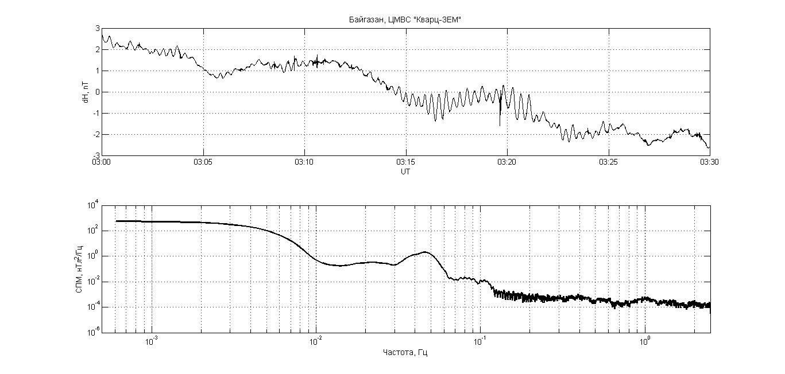
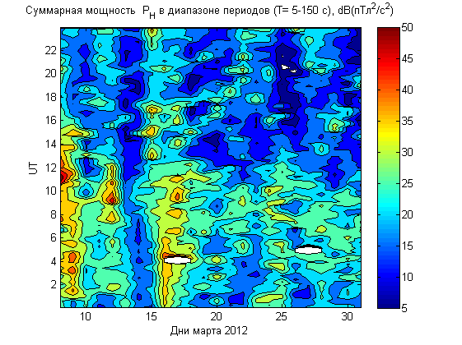
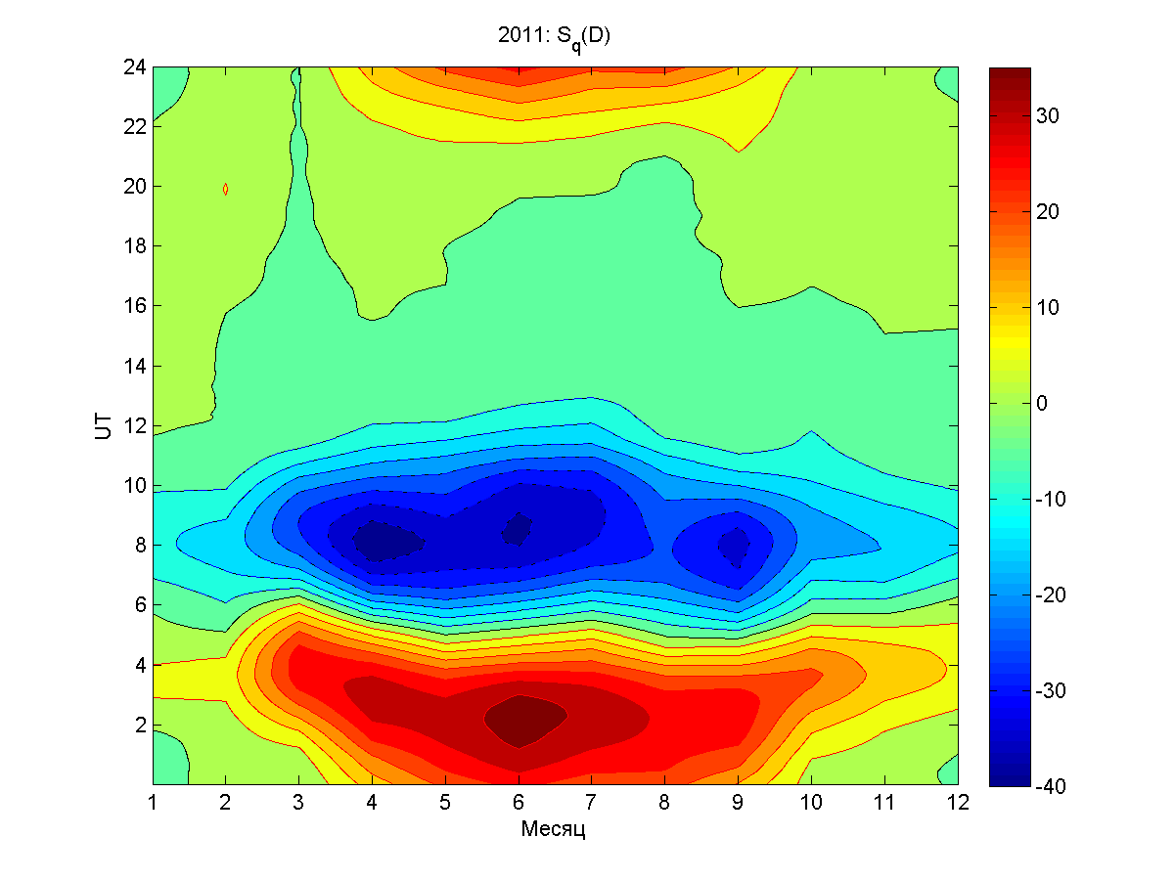
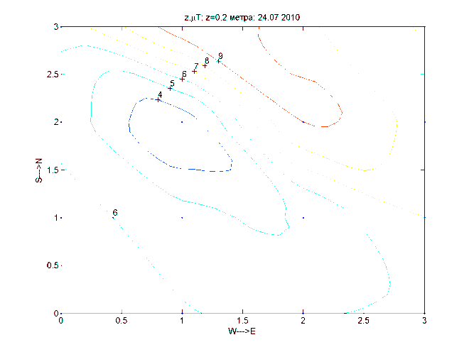
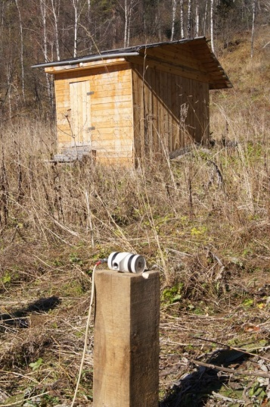
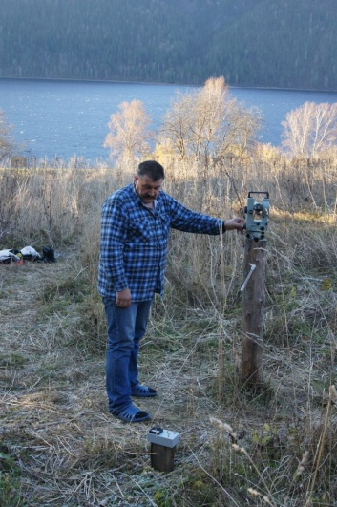
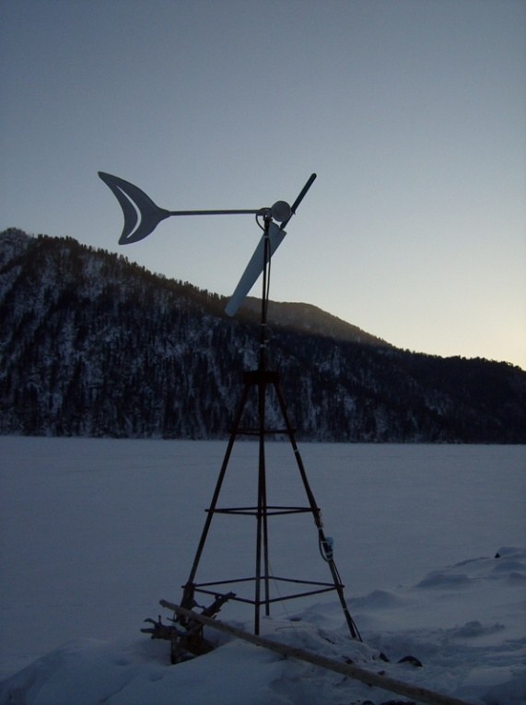
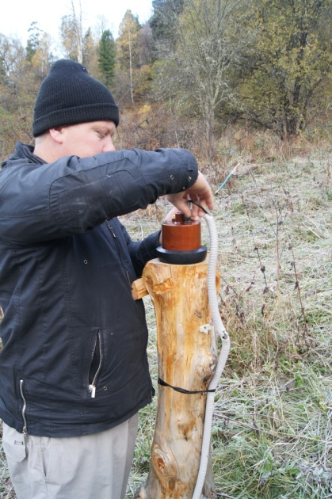
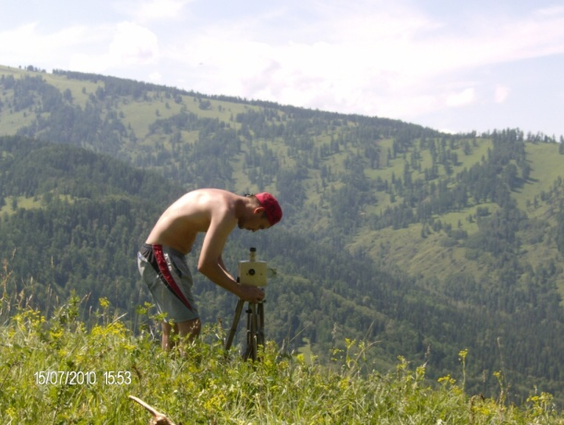
СПАСИБО ЗА ВНИМАНИЕ!

Slide 20
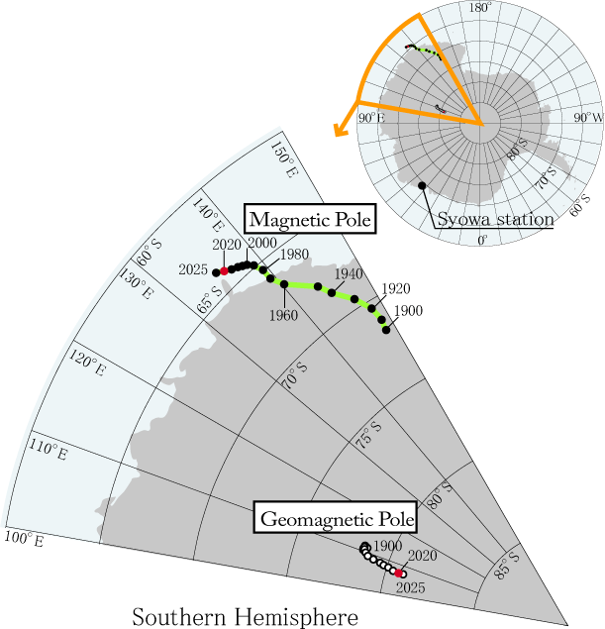
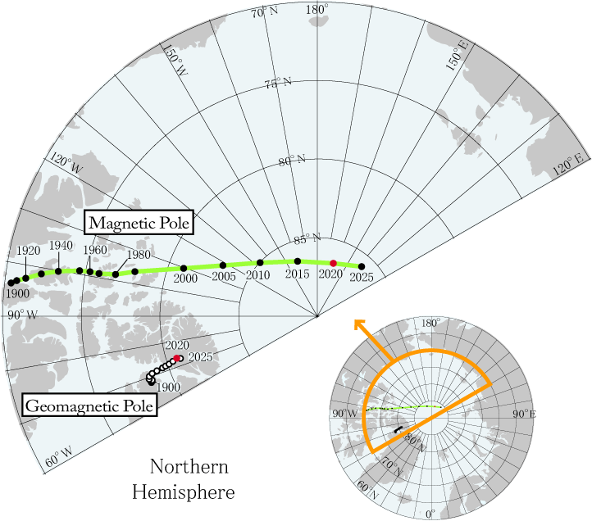
Большие вызовы: дрейф магнитных полюсов Земли
Magnetic North, Geomagnetic and Magnetic Poles – World Data Center of Geomagnetism Kyoto
http://wdc.kugi.kyoto-u.ac.jp/poles/polesexp.html
Положение магнитного полюса рассчитывается на основании международной модели
геомагнитного поля IGRF-13, пересчитываемой каждые 5 лет. Последняя экспедиция к полюсу – в 2007 г. (Newitt et al., 2009). Наблюдается дрейф северного полюса в сторону Таймыра. Также показан расчетный дрейф геомагнитных полюсов – точек пересечения диполя с поверхностью Земли.

Slide 21
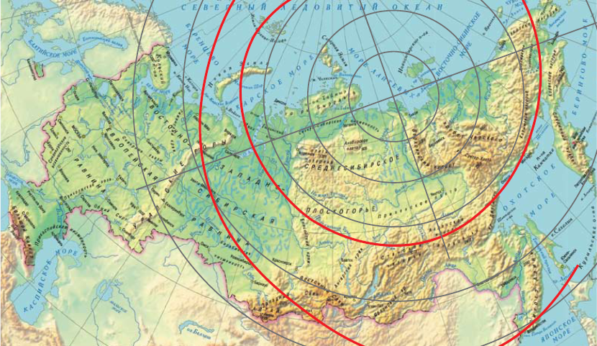
Схематическое положение овала полярных сияний (выделено красным цветом)
в 2050 г. с учетом перемещения магнитного полюса Северного полушария
на территорию России (прогноз 2010 г.)
Авакян С.В., Воронин Н.А. Роль космических факторов в энергетической и
экологической безопасности // Академия энергетики – Т.44. – 2011. - №6. – С. 28-35.

Slide 22
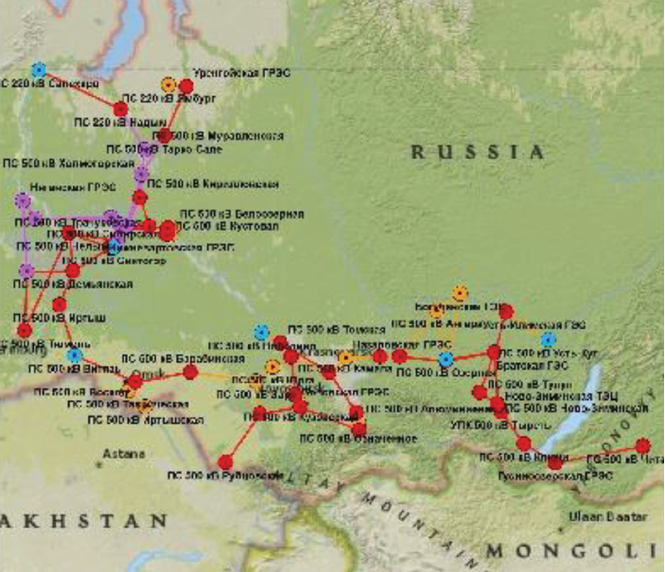
Устойчивость ОС Сибири к геоиндуцированным токам. Красным показаны ЛЭП с низкой устойчивостью. При смещении полюса эти проблемы только усилятся
Алгоритм анализа устойчивости энергосистем к геомагнитным бурям / О.Н. Соколова, Я.А. Сахаров, С.С. Грицутенко, Н.В. Коровкин//Известия РАН. Энергетика. – 2019. - №5. – С. 33-52

Slide 23
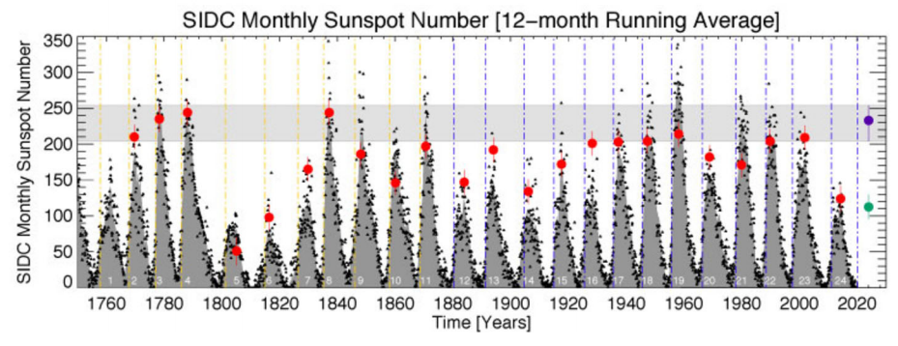
Альтернативный прогноз
Динамика среднемесячного числа солнечных пятен с 1749 года (точки) Серым закрашены площади под графиком скользящего 12-месячного среднего значения. Зеленым маркером показан прогноз SC25PP, фиолетовым – группы Макинтоша. Красными маркерами показаны результаты ретроспективного прогноза по методике группы Макинтоша.
McIntosh S.W., Chapman S., Leamon R.J. et al / Overlapping Magnetic Activity Cycles and the Sunspot Number: Forecasting Sunspot Cycle 25 Amplitude // Solar Phys (2020) 295:163

Slide 24

Прогнозируемое распределение скорости и плотности плазмы в солнечном ветре по данным космических аппаратов STEREO и ACE на 14 октября 2021 г.

Slide 25

Вариометр (передан обсерваторией ИГ УрО РАН «Арти»)
Начало измерений: 03/12/2009. Ориентация: D, H, Z
Частота записи: 5, 20 Гц (5.18 млн замеров /сутки)
Погрешность измерений (СКО 5 замеров): 3-10 пТл
Объём SD -карты: 8 Гб (6 месяцев записи)
GPS -синхронизация: раз в день, точность привязки 1мкс
Точность измерения температуры: 0.1˚C
Потери : около 1200 измерений в день
Мощность: 2Вт
Пассивная термостабилизация: экструдированный пенополистерол (20 cм)
Пределы изменения температуры вариометра : -18˚C - +20˚C
Постамент: известково-песчаный фундамент (1×1×1м), стеклоблоки, гранитная плита
Градиент магнитного поля: 0.8 нTл/м
Вариационный павильон: 3.8×2.5 м, дерево, медные гвозди, ондулин
Вариометр: ЦМВС «Кварц-3EM»
с регистратором разработки ГАГУ
Протонный магнитометр
Начало измерений: 30/09/2012
Периодичность измерений: 30 с
Погрешность измерения: 0.5 нТл
Синхронизация времени по GPS вариометра
: Controller Area Network
Метеостанция (разработка ГАГУ)
Начало измерений: 30/09/2012
Период измерений: 1 мин
Отсчётная точность: температура - 0.1˚C; давление – 0.1 Па, относительная влажность – 1%, освещенность – 1 Лк.
Протонный магнитометр
с электронным блоком разработки ГАГУ

Slide 26





Частота регистрации
100 Гц (17.28 млн замеров в сутки)
Компоненты: D,H
Пробные измерения
Схема установки индукционного магнитометра на базе датчика ИНТ-1 (с 03.11.2014)
Погрешность: Lemi-145
< 0.01 Гц 10 пTл ---
0.1-1 Гц 1 пTл 1.6 пТл
>5 Гц 0.1 пTл 0.3 пТл
Регистратор в вариационном павильоне
720 мВ/нТл×Гц
ПВХ труба для датчика и калибровочный кабель
Заглубление датчика в грунт
Амплитудно-частотная характеристика магнитометра

